Slide 1

9장

Slide 2
9장
9.1 프로젝트 구조 갖추기
9.2 데이터베이스 세팅하기
9.3 Passport 모듈로 로그인
9.4 Multer 모듈로 이미지 업로드
9.5 프로젝트 마무리하기

Slide 3
9.1 프로젝트 구조 갖추기

Slide 4
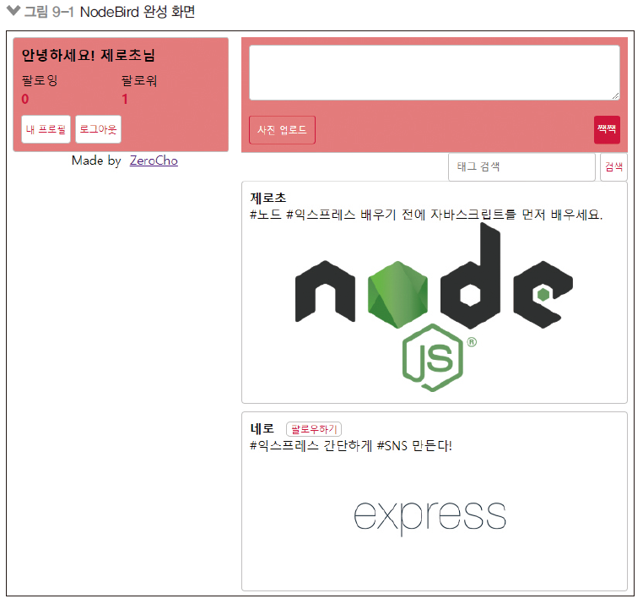
1. NodeBird SNS 서비스
9.1 프로젝트 구조 갖추기
기능: 로그인, 이미지 업로드, 게시글 작성, 해시태그 검색, 팔로잉
express-generator 대신 직접 구조를 갖춤
프런트엔드 코드보다 노드 라우터 중심으로 볼 것
관계형 데이터베이스 MySQL 선택

Slide 5
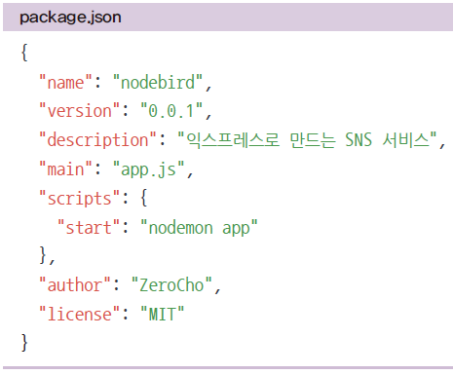
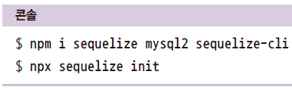
2. 프로젝트 시작하기
9.1 프로젝트 구조 갖추기
nodebird 폴더를 만들고 package.json 파일 생성
노드 프로젝트의 기본
시퀄라이즈 폴더 구조 생성

Slide 6
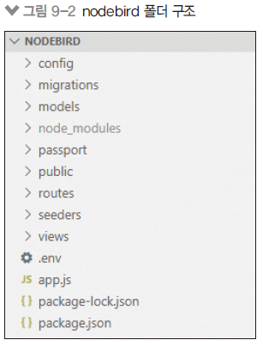
3. 폴더 구조 설정
9.1 프로젝트 구조 갖추기
views(템플릿 엔진), routes(라우터), public(정적 파일), passport(패스포트) 폴더 생성
app.js와 .env 파일도 생성

Slide 7
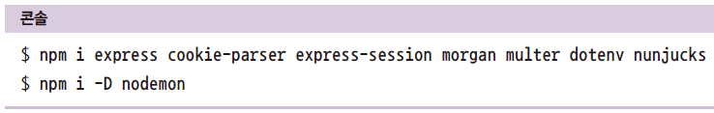
4. 패키지 설치와 nodemon
9.1 프로젝트 구조 갖추기
npm 패키지 설치 후 nodemon도 설치
nodemon은 서버 코드가 변경되었을 때 자동으로 서버를 재시작해줌
nodemon은 콘솔 명령어이기 때문에 글로벌로 설치

Slide 8
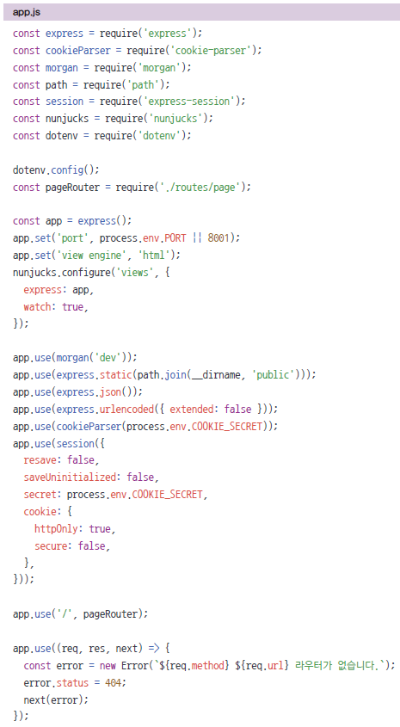

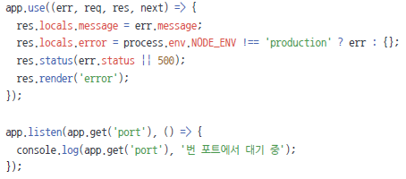
5. app.js
9.1 프로젝트 구조 갖추기
노드 서버의 핵심인 app.js 파일 작성
소스 코드는 https://github.com/zerocho/nodejs-book
.env도 같이 추가

Slide 9
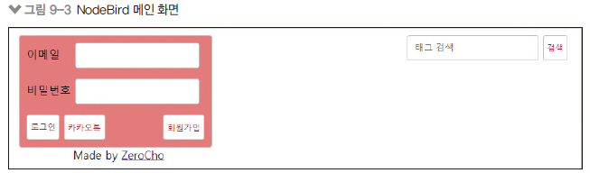
6. 라우터 생성
9.1 프로젝트 구조 갖추기
소스 코드는 https://github.com/ZeroCho/nodejs-book/tree/master/ch9/9.1/nodebird
routes/page.js: 템플릿 엔진을 렌더링하는 라우터
views/layout.html: 프론트 엔드 화면 레이아웃(로그인/유저 정보 화면)
views/main.html: 메인 화면(게시글들이 보임)
views/profile.html: 프로필 화면(팔로잉 관계가 보임)
views/error.html: 에러 발생 시 에러가 표시될 화면
public/main.css: 화면 CSS
npm start로 서버 실행 후 http://localhost:8001 접속

Slide 10
9.2 데이터베이스 세팅하기

Slide 11
1. 모델 생성
9.2 데이터베이스 세팅하기
소스 코드는 https://github.com/ZeroCho/nodejs-book/tree/master/ch9/9.1/nodebird
models/user.js: 사용자 테이블과 연결됨
provider: 카카오 로그인인 경우 kakao, 로컬 로그인(이메일/비밀번호)인 경우 local
snsId: 카카오 로그인인 경우 주어지는 id
models/post.js: 게시글 내용과 이미지 경로를 저장(이미지는 파일로 저장)
models/hashtag.js: 해시태그 이름을 저장(나중에 태그로 검색하기 위해서)

Slide 12
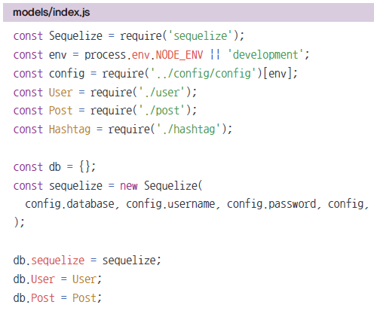
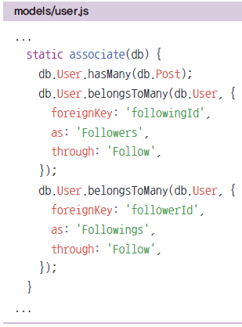
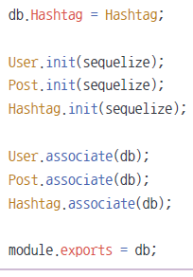
2. models/index.js
9.2 데이터베이스 세팅하기
시퀄라이즈가 자동으로 생성해주는 코드 대신 다음과 같이 변경
모델들을 불러옴(require)
모델 간 관계가 있는 경우 관계 설정
User(1):Post(다)
Post(다):Hashtag(다)
User(다):User(다)

Slide 13
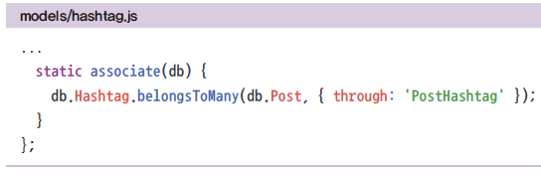
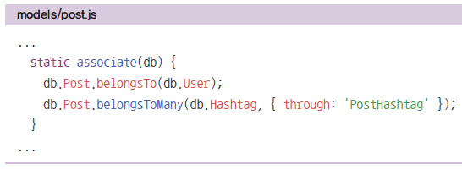
3. associate 작성하기
9.2 데이터베이스 세팅하기
모델간의 관계들 associate에 작성
1대다: hasMany와 belongsTo
다대다: belongsToMany
foreignKey: 외래키
as: 컬럼에 대한 별명
through: 중간 테이블명

Slide 14
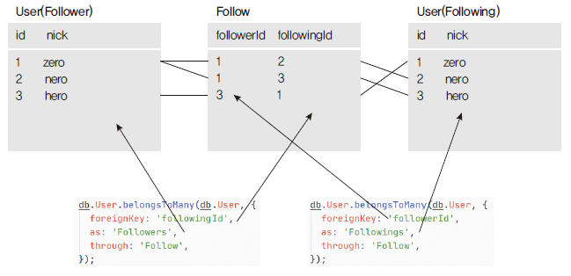
4. 팔로잉-팔로워 다대다 관계
9.2 데이터베이스 세팅하기
User(다):User(다)
다대다 관계이므로 중간 테이블(Follow) 생성됨
모델 이름이 같으므로 구분 필요함(as가 구분자 역할, foreignKey는 반대 테이블 컬럼의 프라이머리 키 컬럼)
시퀄라이즈는 as 이름을 바탕으로 자동으로 addFollower, getFollowers, addFollowing, getFollowings 메서드 생성

Slide 15
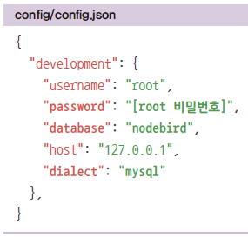
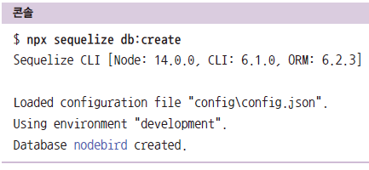
5. 시퀄라이즈 설정하기
9.2 데이터베이스 세팅하기
시퀄라이즈 설정은 config/config.json에서
개발환경용 설정은 development 아래에
설정 파일 작성 후 nodebird 데이터베이스 생성

Slide 16

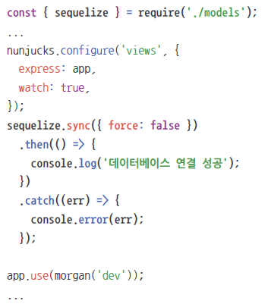
6. 모델과 서버 연결하기
9.2 데이터베이스 세팅하기
sequelize.sync()가 테이블 생성
IF NOT EXIST(SQL문)으로 테이블이 없을 때만 생성해줌

Slide 17
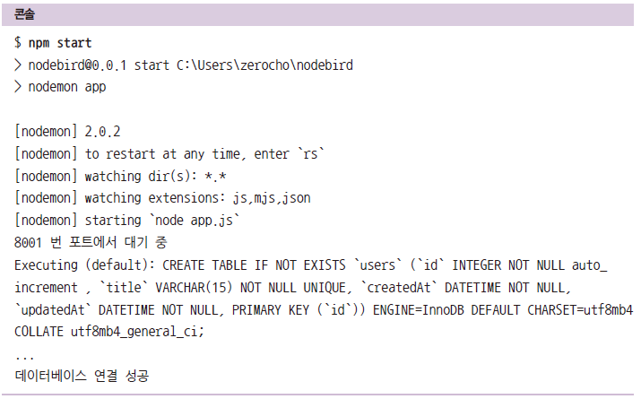
6. 모델과 서버 연결하기
9.2 데이터베이스 세팅하기
npm start로 서버 실행 시 콘솔에 SQL문이 표시됨

Slide 18
9.3 Passport 모듈로 로그인

Slide 19
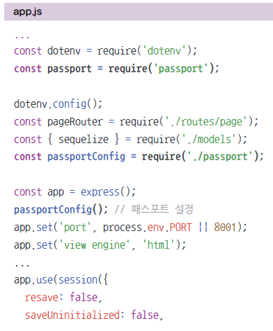

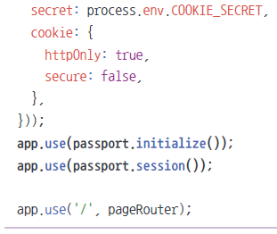
1. 패스포트 설치하기
9.3 Passport 모듈로 로그인
로그인 과정을 쉽게 처리할 수 있게 도와주는 Passport 설치하기
비밀번호 암호화를 위한 bcrypt도 같이 설치
설치 후 app.js와도 연결
passport.initialize(): 요청 객체에 passport 설정을 심음
passport.session(): req.session 객체에 passport 정보를 저장
express-session 미들웨어에 의존하므로 이보다 더 뒤에 위치해야 함

Slide 20
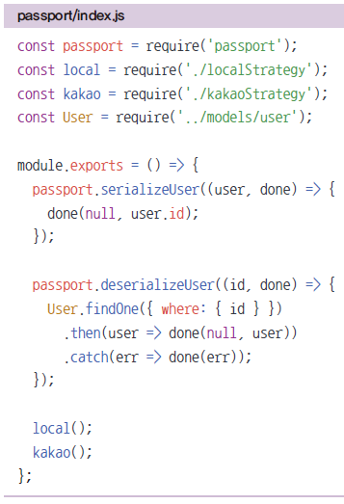
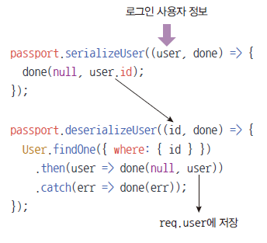
2. 패스포트 모듈 작성
9.3 Passport 모듈로 로그인
passport/index.js 작성
passport.serializeUser: req.session 객체에 어떤 데이터를 저장할 지 선택, 사용자 정보를 다 들고 있으면 메모리를 많이 차지하기 때문에 사용자의 아이디만 저장
passport.deserializeUser: req.session에 저장된 사용자 아이디를 바탕으로 DB 조회로 사용자 정보를 얻어낸 후 req.user에 저장

Slide 21
3. 패스포트 처리 과정
9.3 Passport 모듈로 로그인
로그인 과정
1. 로그인 요청이 들어옴
2. passport.authenticate 메서드 호출
3. 로그인 전략 수행(전략은 뒤에 알아봄)
4. 로그인 성공 시 사용자 정보 객체와 함께 req.login 호출
5. req.login 메서드가 passport.serializeUser 호출
6. req.session에 사용자 아이디만 저장
7. 로그인 완료
로그인 이후 과정
1. 모든 요청에 passport.session() 미들웨어가 passport.deserializeUser 메서드 호출
2. req.session에 저장된 아이디로 데이터베이스에서 사용자 조회
3. 조회된 사용자 정보를 req.user에 저장
4. 라우터에서 req.user 객체 사용 가능

Slide 22
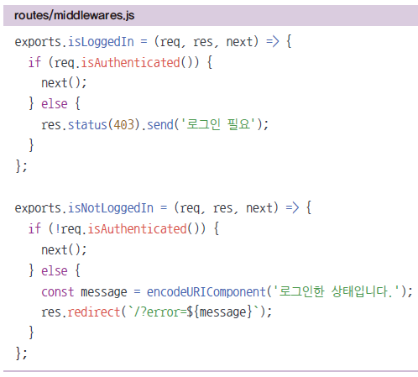
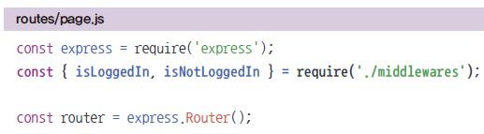
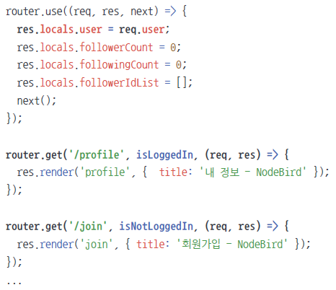
4. 로컬 로그인 구현하기
9.3 Passport 모듈로 로그인
passport-local 패키지 필요
로컬 로그인 전략 수립
로그인에만 해당하는 전략이므로 회원가입은 따로 만들어야 함
사용자가 로그인했는지, 하지 않았는지 여부를 체크하는 미들웨어도 만듦

Slide 23
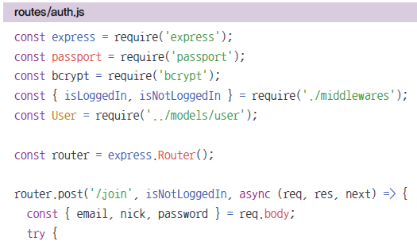
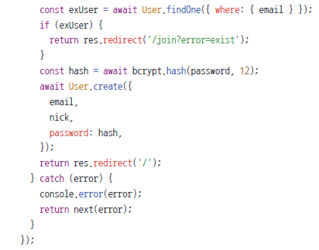
5. 회원가입 라우터
9.3 Passport 모듈로 로그인
routes/auth.js 작성
bcrypt.hash로 비밀번호 암호화
hash의 두 번째 인수는 암호화 라운드
라운드가 높을수록 안전하지만 오래 걸림
적당한 라운드를 찾는 게 좋음
?error 쿼리스트링으로 1회성 메시지

Slide 24
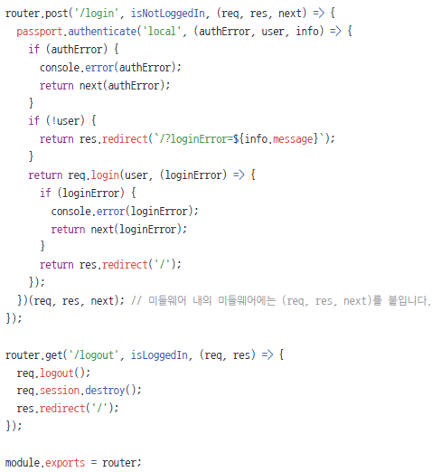
6. 로그인 라우터
9.3 Passport 모듈로 로그인
routes/auth.js 작성
passport.authenticate(‘local’): 로컬 전략
전략을 수행하고 나면 authenticate의 콜백 함수 호출됨
authError: 인증 과정 중 에러,
user: 인증 성공 시 유저 정보
info: 인증 오류에 대한 메시지
인증이 성공했다면 req.login으로 세션에 유저 정보 저장

Slide 25
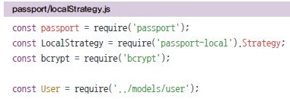
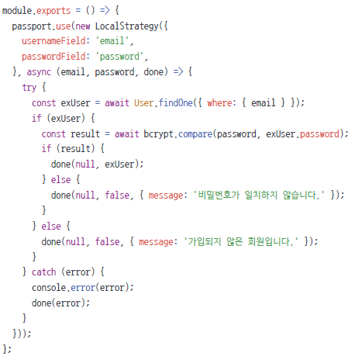
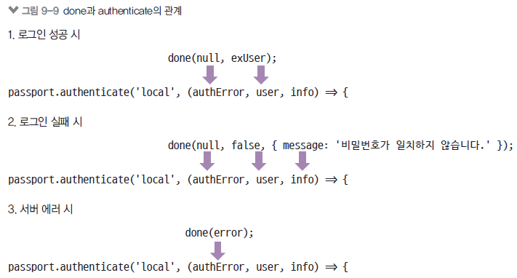
7. 로컬 전략 작성
9.3 Passport 모듈로 로그인
passport/localStrategy.js 작성
usernameField와 passwordField가 input 태그의 name(body-parser의 req.body)
사용자가 DB에 저장되어있는지 확인한 후 있다면 비밀번호 비교(bcrypt.compare)
비밀번호까지 일치한다면 로그인

Slide 26
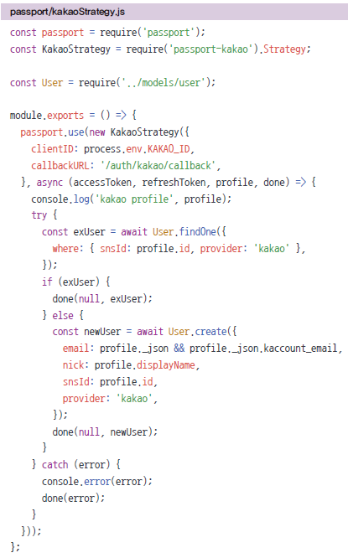
8. 카카오 로그인 구현
9.3 Passport 모듈로 로그인
passport/kakaoStrategy.js 작성
clientID에 카카오 앱 아이디 추가
callbackURL: 카카오 로그인 후 카카오가 결과를 전송해줄 URL
accessToken, refreshToken: 로그인 성공 후 카카오가 보내준 토큰(사용하지 않음)
profile: 카카오가 보내준 유저 정보
profile의 정보를 바탕으로 회원가입

Slide 27
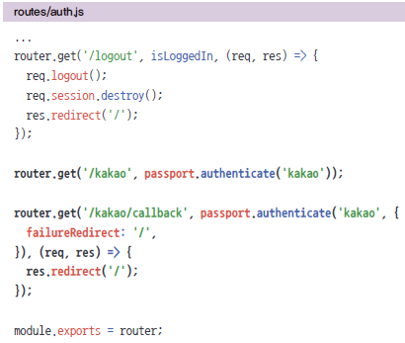
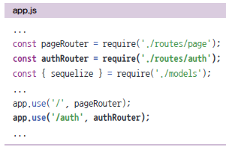
9. 카카오 로그인용 라우터 만들기
9.3 Passport 모듈로 로그인
회원가입과 로그인이 전략에서 동시에 수행됨
passport.authenticate(‘kakao’)만 하면 됨
/kakao/callback 라우터에서는 인증 성공 시(res.redirect)와 실패 시(failureRedirect) 리다이렉트할 경로 지정

Slide 28
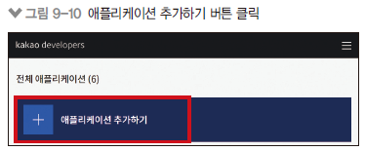
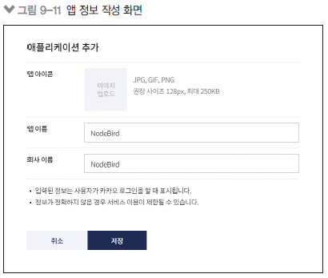
10. 카카오 로그인 앱 만들기
9.3 Passport 모듈로 로그인
https://developers.kakao.com에 접속하여 회원가입
NodeBird 앱 만들기

Slide 29
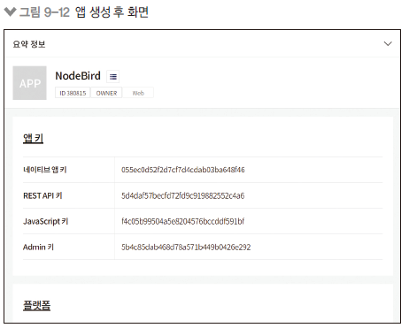

10. 카카오 앱 키 저장하기
9.3 Passport 모듈로 로그인
REST API 키를 저장해서 .env에 저장

Slide 30
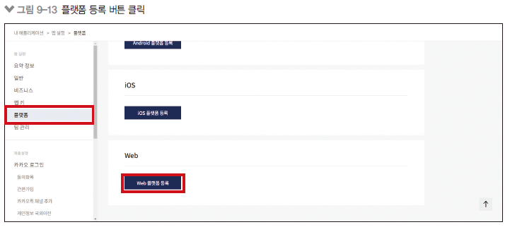
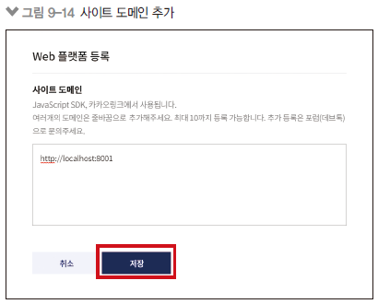
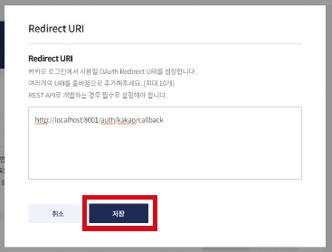
11. 카카오 웹 플랫폼 추가
9.3 Passport 모듈로 로그인
웹 플랫폼을 추가해야 callbackURL 등록할 수 있음
http://localhost:8001 등록

Slide 31
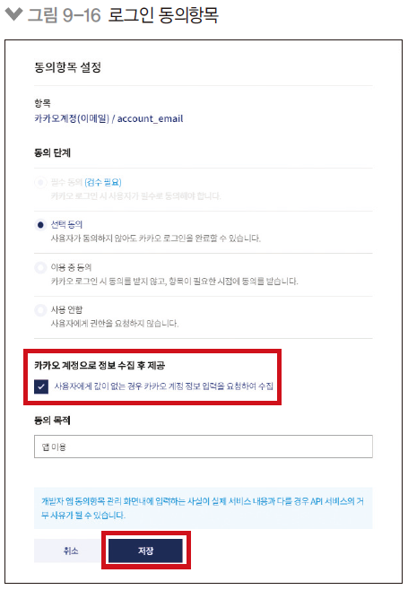
12. 카카오 동의항목 설정
9.3 Passport 모듈로 로그인
이메일, 생일 등의 정보를 얻기 위해 동의항목 설정

Slide 32
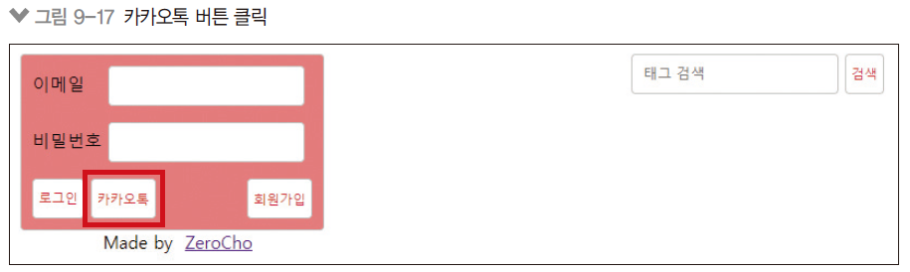
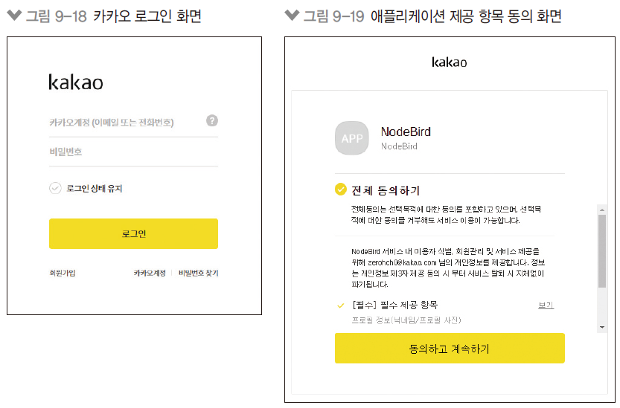
13. 카카오 로그인 시도
9.3 Passport 모듈로 로그인
카카오톡 로그인 버튼을 누르면 카카오 로그인 창으로 전환
계정 동의 후 다시 NodeBird 서비스로 리다이렉트

Slide 33
9.4 Multer 모듈로 이미지 업로드 구현하기

Slide 34

1. 이미지 업로드 구현
9.4 Multer 모듈로 이미지 업로드 구현하기
form 태그의 enctype이 multipart/form-data
body-parser로는 요청 본문을 해석할 수 없음
multer 패키지 필요
이미지를 먼저 업로드하고, 이미지가 저장된 경로를 반환할 것임
게시글 form을 submit할 때는 이미지 자체 대신 경로를 전송

Slide 35
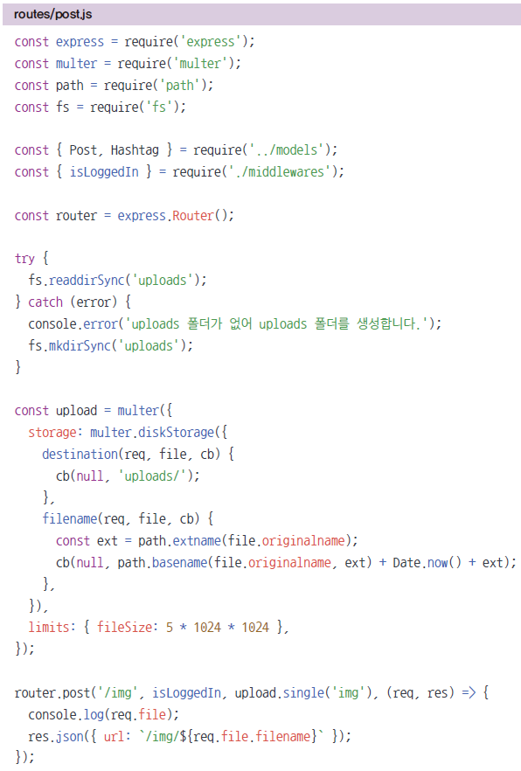
2. 이미지 업로드 라우터 구현
9.4 Multer 모듈로 이미지 업로드 구현하기
fs.readdir, fs.mkdirSync로 upload 폴더가 없으면 생성
multer() 함수로 업로드 미들웨어 생성
storage: diskStorage는 이미지를 서버 디스크에 저장(destination은 저장 경로, filename은 저장 파일명)
limits는 파일 최대 용량(5MB)
upload.single(‘img’): 요청 본문의 img에 담긴 이미지 하나를 읽어 설정대로 저장하는 미들웨어
저장된 파일에 대한 정보는 req.file 객체에 담김

Slide 36
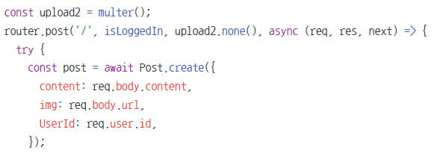
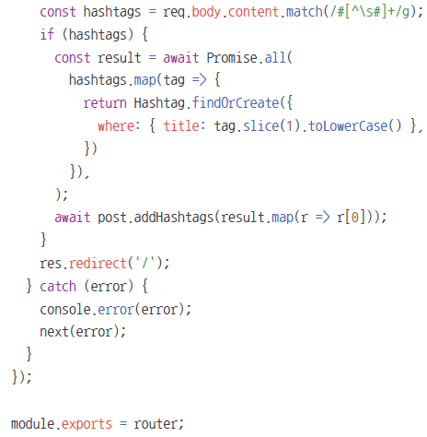
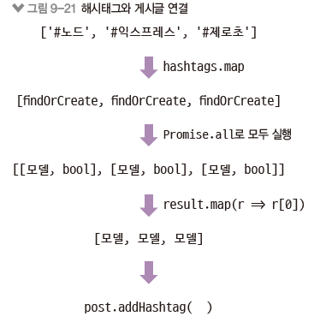
3. 게시글 등록
9.4 Multer 모듈로 이미지 업로드 구현하기
upload2.none()은 multipart/formdata 타입의 요청이지만 이미지는 없을 때 사용
게시글 등록 시 아까 받은 이미지 경로 저장
게시글에서 해시태그를 찾아서 게시글과 연결(post.addHashtags)
findOrCreate는 기존에 해시태그가 존재하면 그걸 사용하고, 없다면 생성하는 시퀄라이즈 메서드

Slide 37
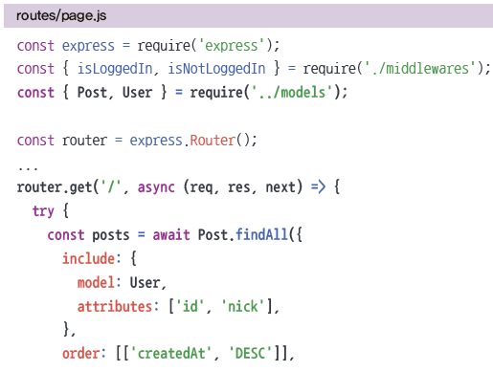
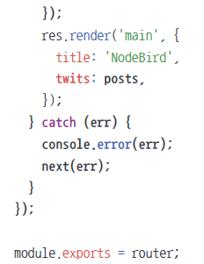
4. 메인 페이지에 게시글 보여주기
9.4 Multer 모듈로 이미지 업로드 구현하기
메인 페이지(/) 요청 시 게시글을 먼저 조회한 후 템플릿 엔진 렌더링
include로 관계가 있는 모델을 합쳐서 가져올 수 있음
Post와 User는 관계가 있음 (1대다)
게시글을 가져올 때 게시글 작성자까지 같이 가져오는 것)

Slide 38
9.5 프로젝트 마무리하기

Slide 39
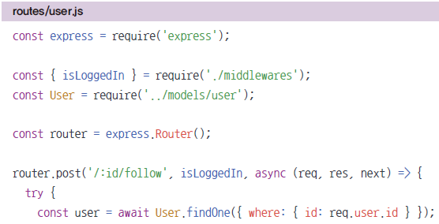

1. 팔로잉 기능 구현
9.5 프로젝트 마무리하기
POST /:id/follow 라우터 추가
/사용자아이디/follow
사용자 아이디는 req.params.id로 접근
user.addFollowing(사용자아이디)로 팔로잉하는 사람 추가

Slide 40


2. 팔로잉 기능 구현
9.5 프로젝트 마무리하기
deserializeUser 수정
req.user.Followers로 팔로워 접근 가능
req.user.Followings로 팔로잉 접근
단, 목록이 유출되면 안 되므로 팔로워/팔로잉 숫자만 프런트로 전달

Slide 41


3. 해시태그 검색 기능 추가
9.5 프로젝트 마무리하기
GET /hashtag 라우터 추가
해시태그를 먼저 찾고(hashtag)
hashtag.getPosts로 해시태그와 관련된 게시글을 모두 찾음
찾으면서 include로 게시글 작성자 모델도 같이 가져옴

Slide 42


4. 업로드한 이미지 제공하기
9.5 프로젝트 마무리하기
express.static 미들웨어로 uploads 폴더에 저장된 이미지 제공
프런트엔드에서는 /img/이미지명 주소로 이미지 접근 가능

Slide 43

5. 프로젝트 화면
9.5 프로젝트 마무리하기
서버를 실행하고 http://localhost:8001 접속

